Slide 1
Fundamentos Biológicos da Saúde Humana II Saúde do Adulto e do Idoso
Saúde Cardiometabólica
Saúde Respiratória e do pulmão
Envelhecimento e sistema nervoso

Slide 2
Saúde Cardiometabólica Coração e Circulação
Fundamentos Biológicos da Saúde Humana II
Profa. Claudia Moreno

Slide 3
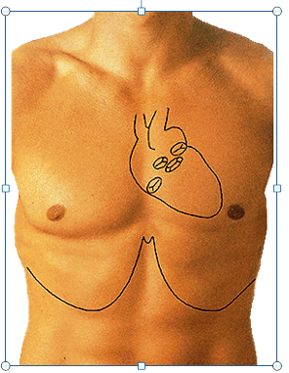
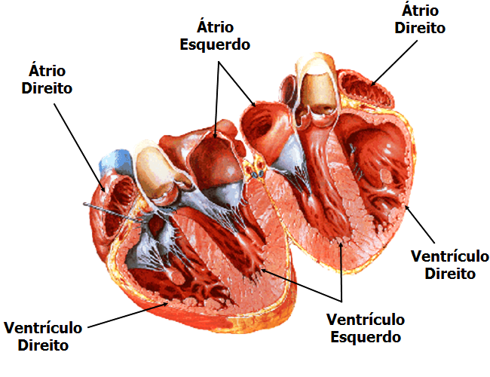
CORAÇÃO: cerca de 12 cm de comprimento e 9 cm de largura.
O coração possui quatro câmaras: dois átrios e dois ventrículos. Os Átrios (as câmaras superiores) recebem sangue; os Ventrículos (câmaras inferiores) bombeiam o sangue para fora do coração
https://www.auladeanatomia.com

Slide 4
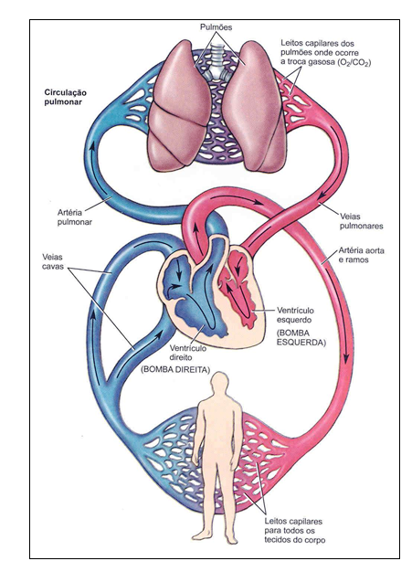
Circulação Pulmonar e Sistêmica:
Circulação Pulmonar – leva sangue do ventrículo direito do coração para os pulmões e de volta ao átrio esquerdo do coração. Ela transporta o sangue pobre em oxigênio para os pulmões, onde ele libera o dióxido de carbono (CO2) e recebe oxigênio (O2). O sangue oxigenado, então, retorna ao lado esquerdo do coração para ser bombeado para circulação sistêmica.
Circulação Sistêmica – é a maior circulação; ela fornece o suprimento sanguíneo para todo o organismo. A circulação sistêmica carrega oxigênio e outros nutrientes vitais para as células, e capta dióxido de carbono e outros resíduos das células.
https://www.auladeanatomia.com

Slide 5
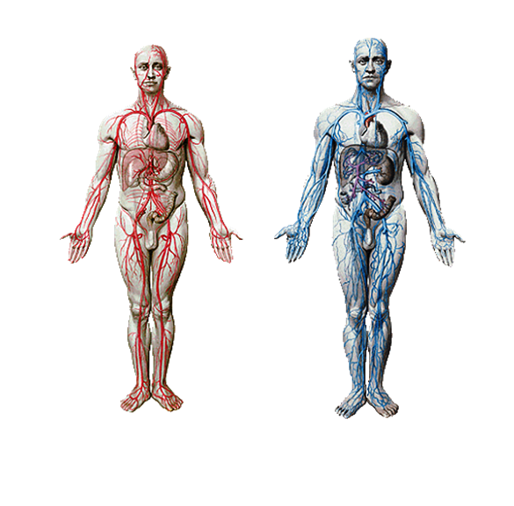
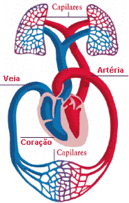
https://www.auladeanatomia.com

Slide 6
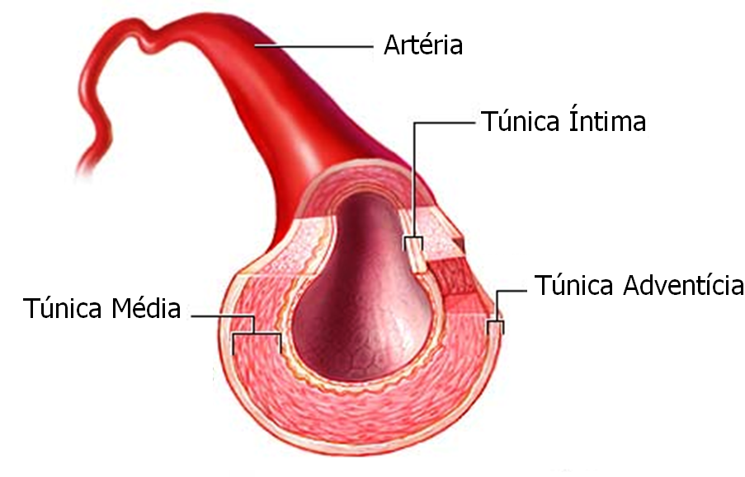
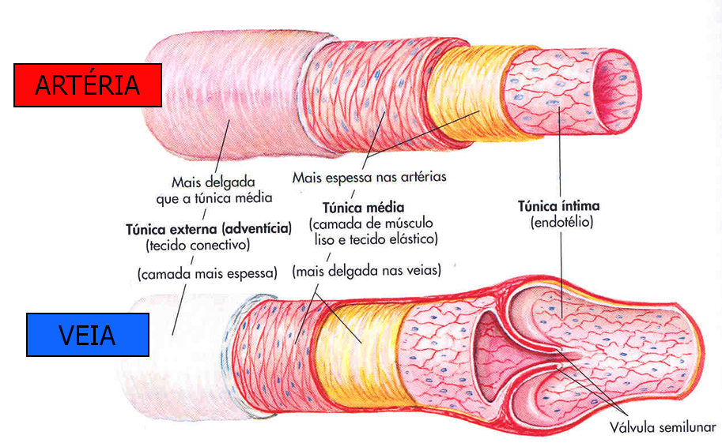
https://www.auladeanatomia.com

